Slide 1

Prueba 3
Tecnología de Computadores
Manuel Sánchez y Bernal
Mauricio González Bustamante
Angel Toloza Gonzalez
Israel Flores
Bastian Muñoz

Slide 2
Pregunta Planteada:
Diseñar e implementar un sistema que cuente el número de vehículos en un estacionamiento de un supermercado. la capacidad máxima del estacionamiento es de 50 vehículos. Cada vez que un vehículo ingresa, se abre una reja de entrada por 35 segundos. Si el vehículo sale se abre la reja de salida por un tiempo de 45 segundos. El diseño debe considerar displays que indiquen el número de vehículos que permanecen dentro del estacionamiento. Cuando el estacionamiento está lleno, se enciende una luz roja para indicar tal evento.
Grupo N°5

Slide 3
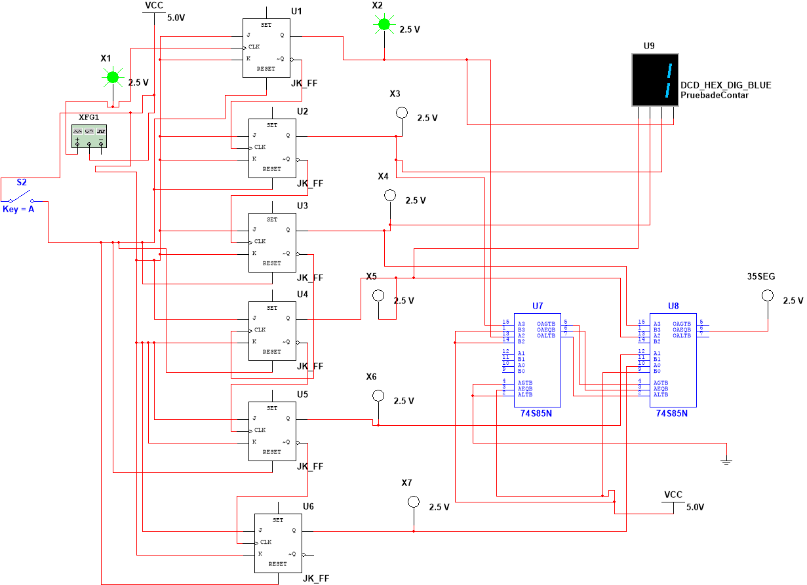
Temporizador de
35 segundos
Al estar activado el Switch S2 se mantiene apagado el circuito, y al ser desactivado empieza un contador. XFG1 es lo mismo que un clock_request pero con mayor estabilidad. envía pulsos cada 1 segundo. Se usan FlipFlop JK para empezar a contar. Con un comparador 74S85N, condicionamos que se encienda un LED cuando pasen 35 segundos. de este modo más adelante podremos saber cuándo apagar el temporizador.
El DCD_HEX_DIG_BLUE solo fue utilizado para llevar la cuenta al ir probando que realmente se active a los 35 segundos.

Slide 4
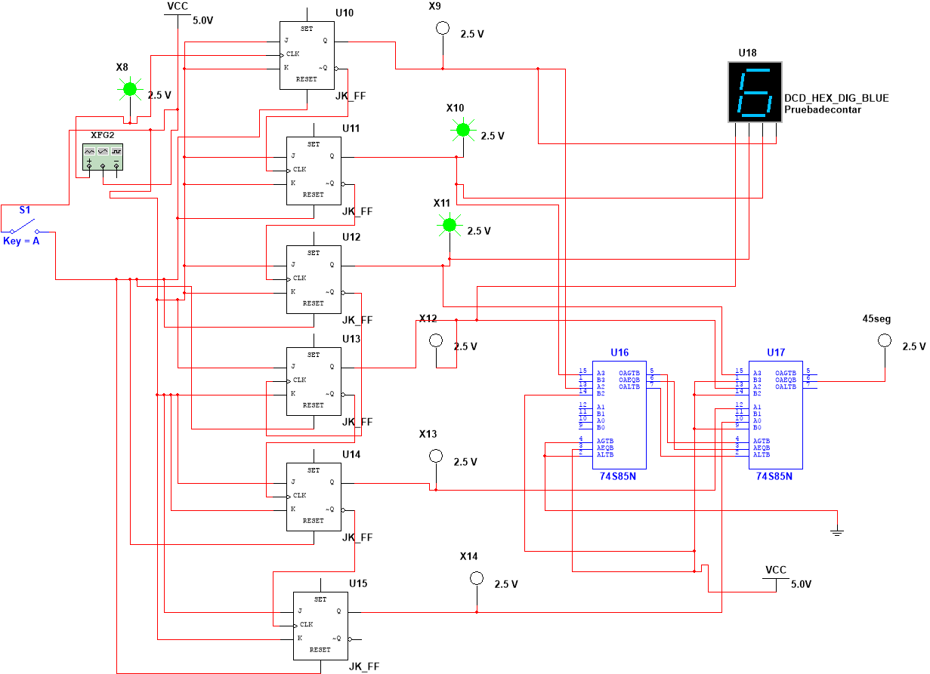
Temporizador de
45 segundos
Es el mismo esquema anterior, solo que ahora fue programado para encender el led a los 45 segundos. Según el problema planteado existen 2 rejas, una para entrada y otra para salida, la cual la de entrada es por 35 segundos, y la de salida es de 45 segundos.

Slide 5
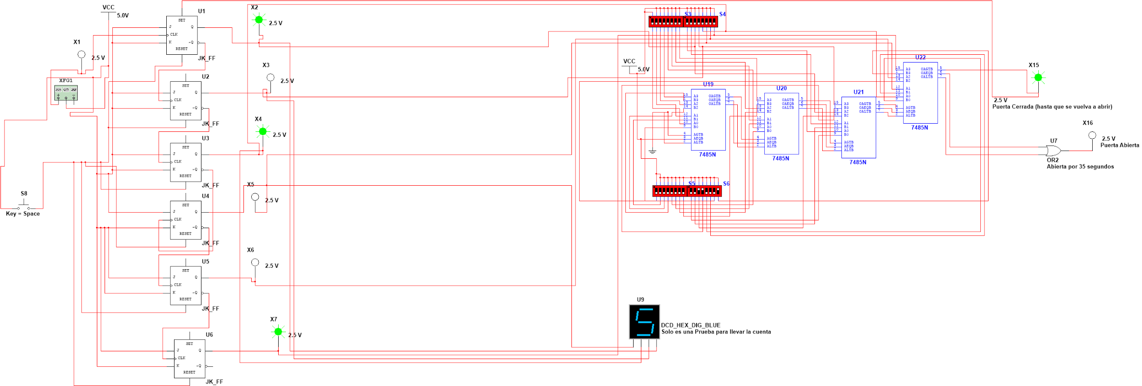
Se cambió el Switch por un Push Button, para que cada vez que se presione se reinicie el contador, se agregó una entrada al SET, del decodificador JK para que una vez cumplido los 35 segundos, el contador se detenga y se prenda un LED que dice Puerta Cerrada.
Temporizador de
35 segundos Final (2.0)

Slide 6
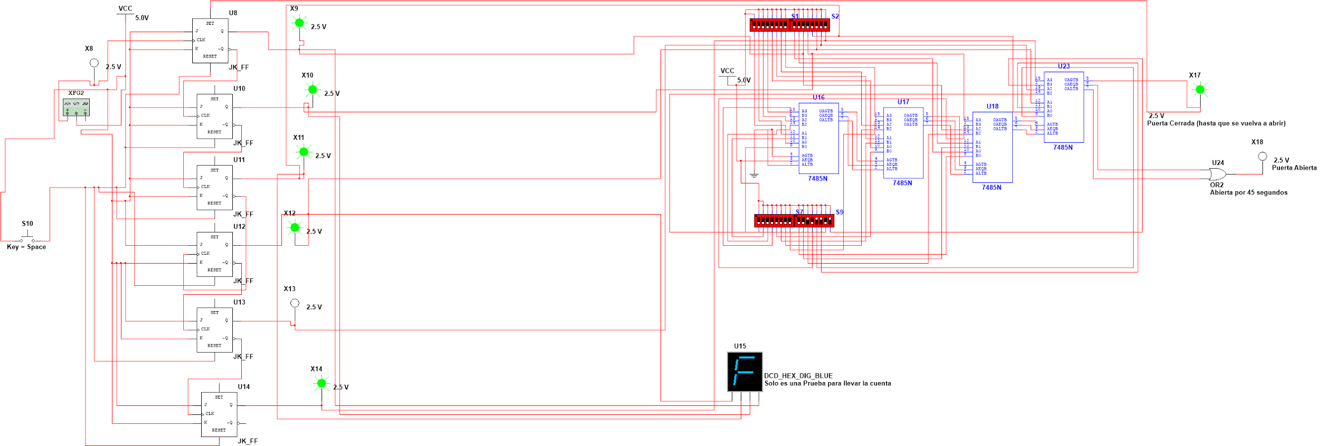
Se cambió el Switch por un Push Button, para que cada vez que se presione se reinicie el contador, se agregó una entrada al SET, del decodificador JK para que una vez cumplido los 45 segundos, el contador se detenga y se prenda un LED que dice Puerta Cerrada.
Temporizador de
45 segundos Final (2.0)

Slide 7
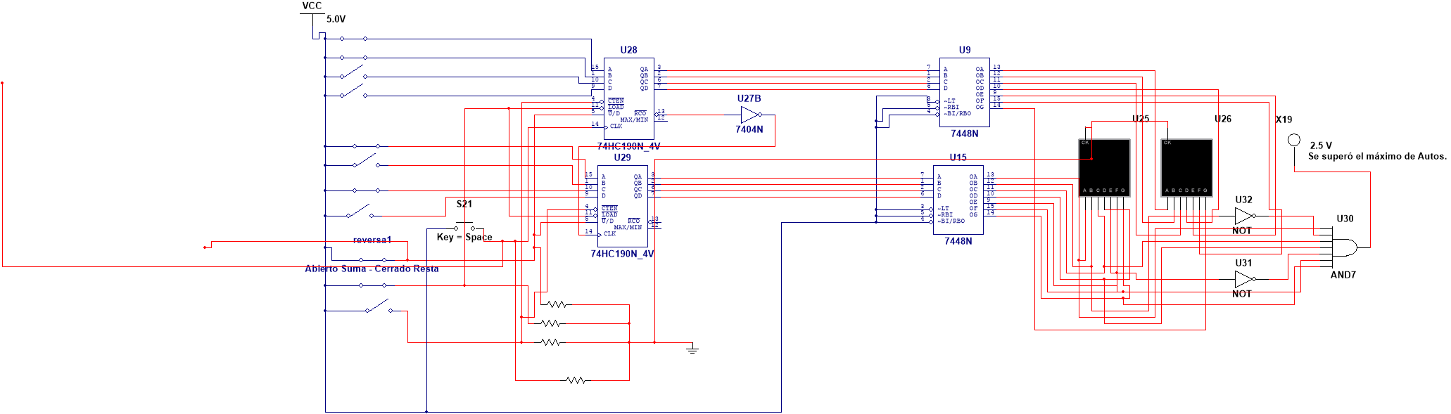
Contador de Autos
Se usó PB para aumentar y disminuir el número, en base al switch que dice “abierto suma- cerrado resta”, el 74hc190n es un Contador BCD preestablecido, a lo que usamos el 7448n para convertirlo a display de 7 segmentos, si el display de la décima muestra un 5, se activa el LED Rojo asumiendo que ya se llenó completamente el estacionamiento.

Slide 8
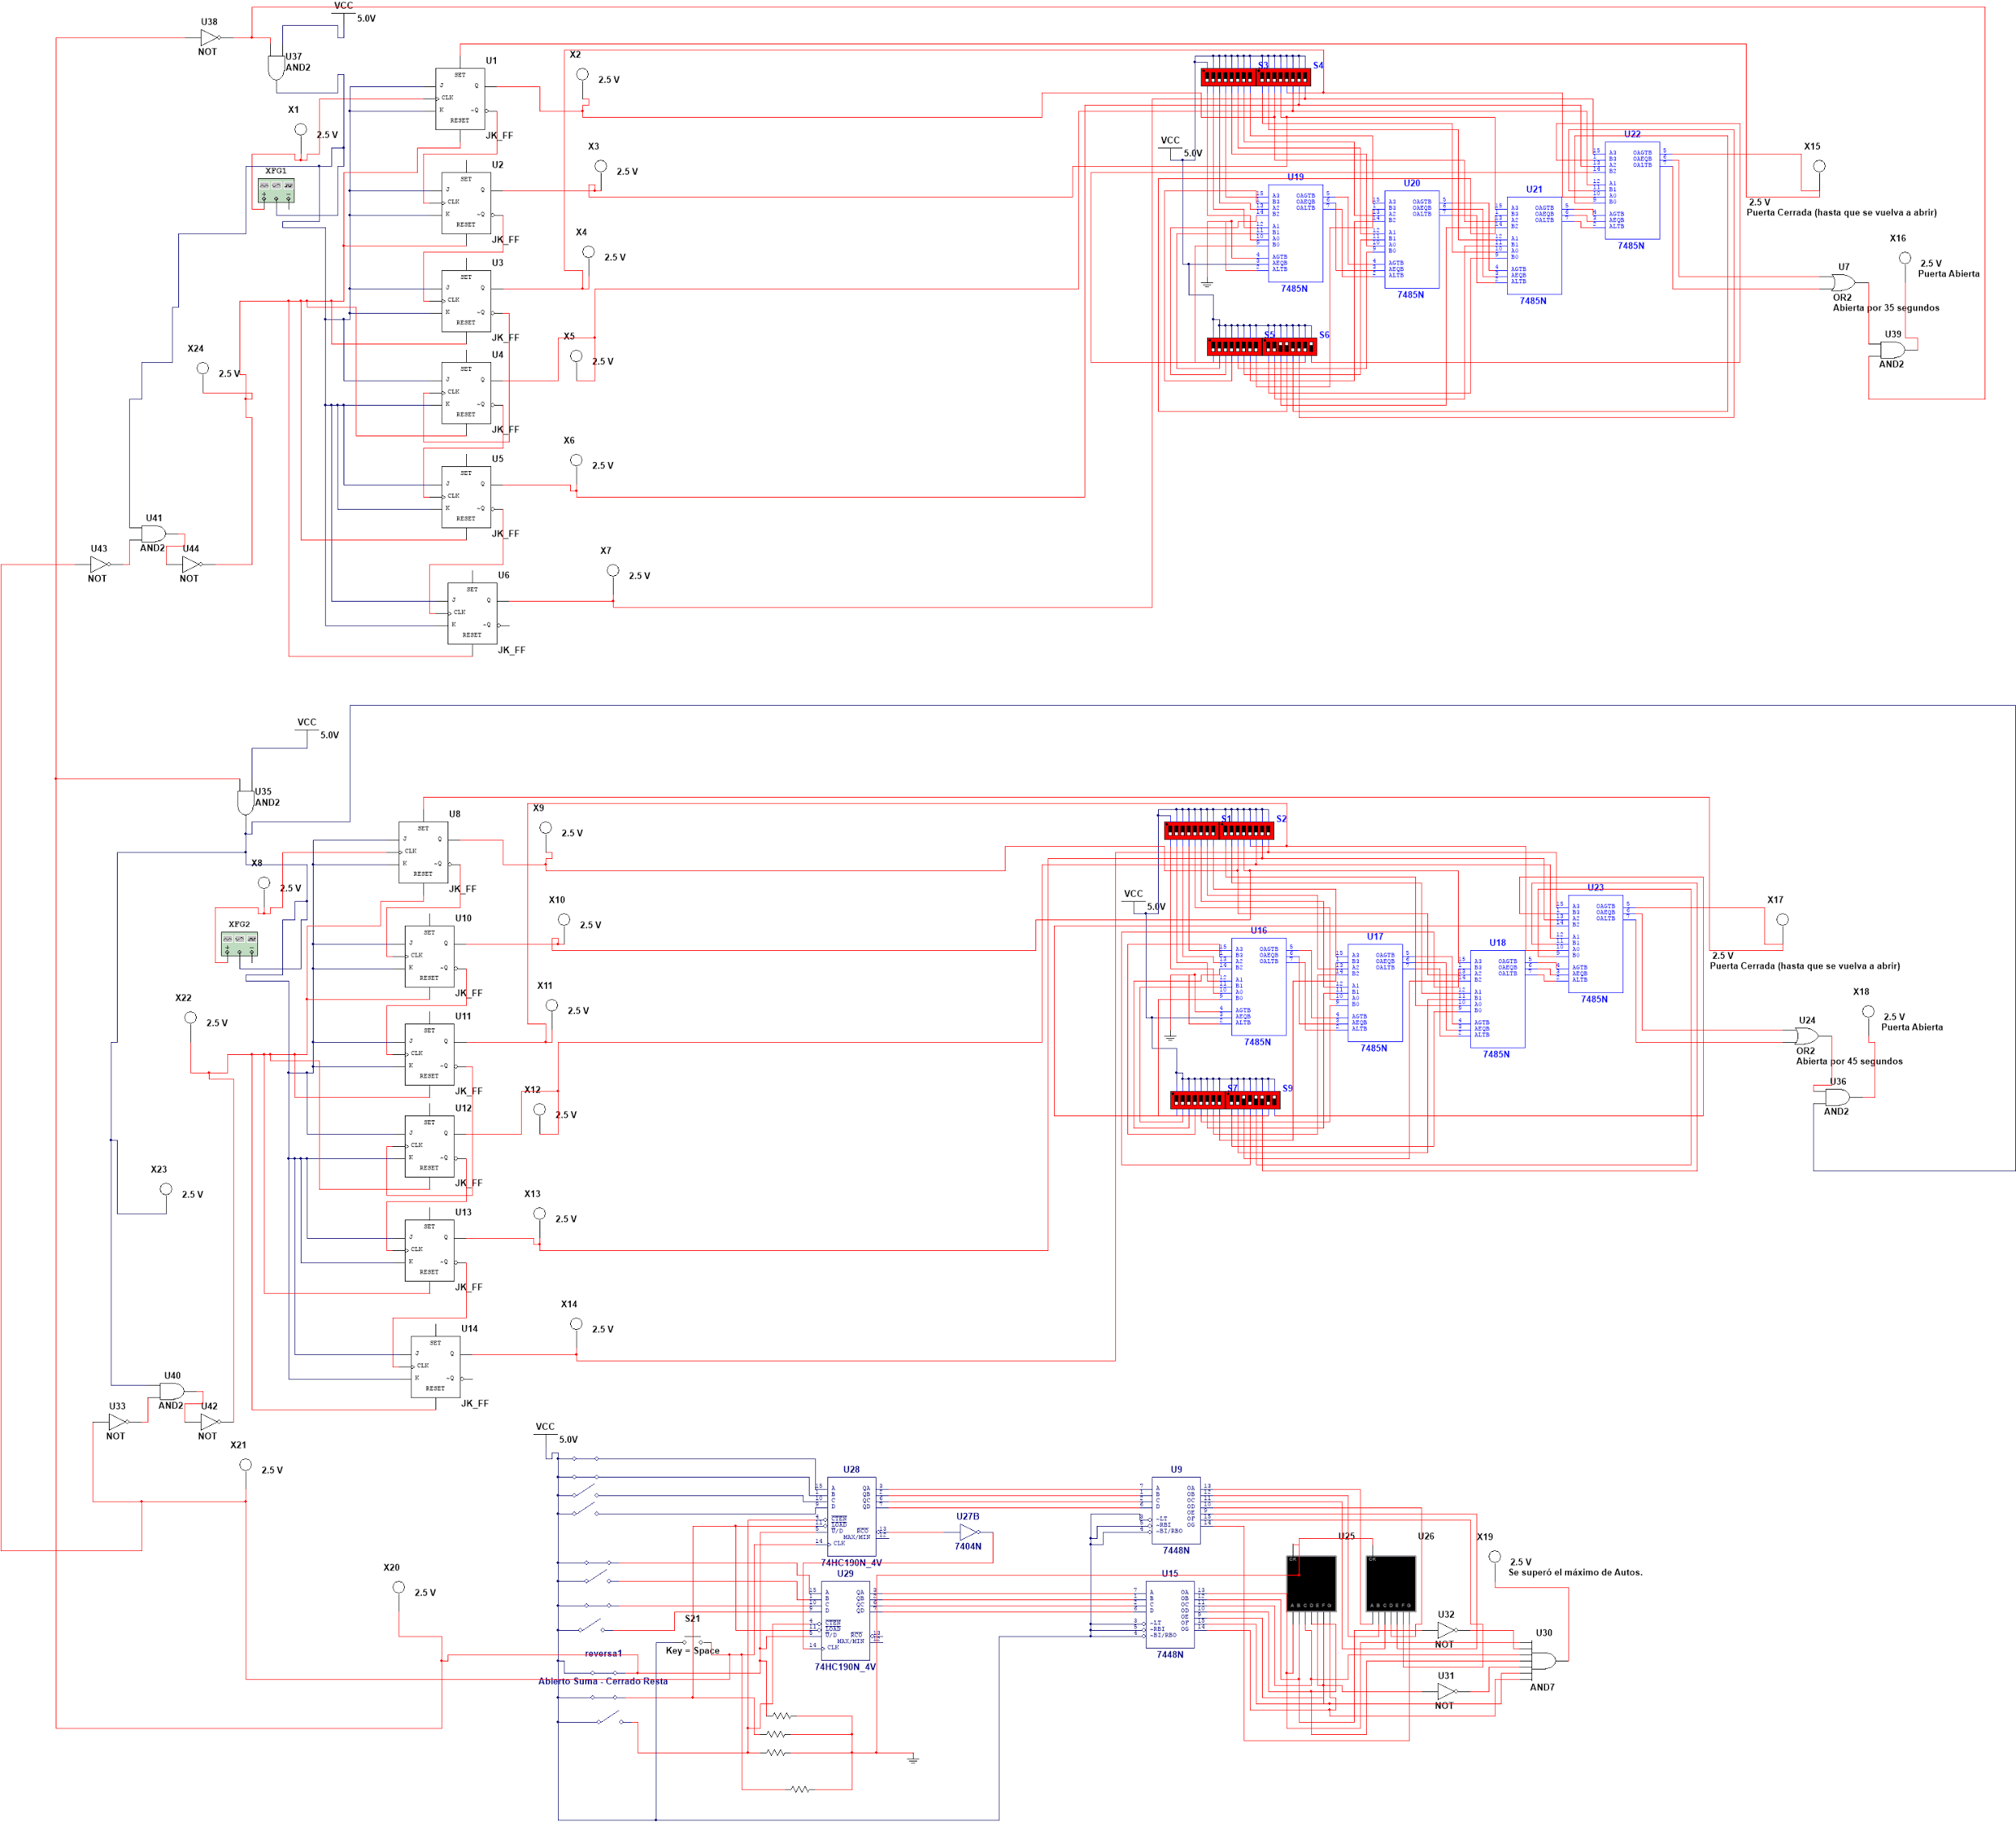
Uniendo las partes.
Estoy conciente que no se ve nada, debido al gran tamaño del diagrama, lo que quiero explicar es que se conectó el switch de restar o sumar a cada contador respectivo, y se corta la energía del opuesto, también se conectó el PB (Push button) principal del sumador o restador a reemplazar los PB individuales de los temporizadores. para que según se Incremente, se activa el temporizador de 35 seg, si se reduce se activa el temporizador de 45 seg.

Slide 9
Conclusión.
Puedo decir que este problema fue de gran dificultad no solo por el hecho de requerir FlipFlop, a medida que nuestro grupo trabajó se empezó en diferentes formas de hacer los display antes de encontrar esos circuitos integrados, como sería usar un decodificador de 6 bit, con una tabla de karnough para hacer el display de un máximo de 50, pero una vez encontrado dichos circuitos. pudimos aclarar las ideas para llegar a cumplir el objetivo.
Importante:
Varios circuitos fueron borrados mientras íbamos trabajando, por ejemplo los display HEX para llevar la cuenta, la razón no fue porque ya probamos que funciona, si no, porque entre más agregamos al multisim, más pesado se hacía el circuito, y al reducir la cantidad de display pudimos reducir la carga al PC que ejecuta el fichero.
Puedes descargar el proyecto completo aquí:
https://github.com/darkxex/tecnop3/releases/download/1.0/proyecto.final.ms13

